Slide 1
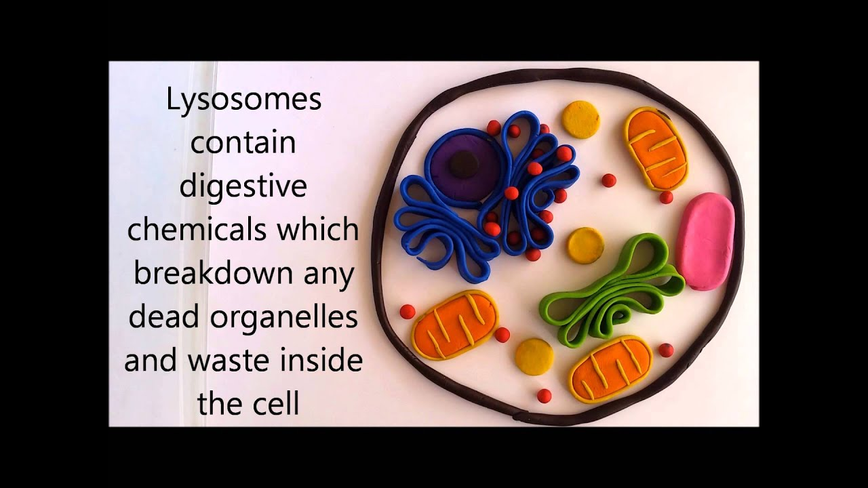
স্বাগতম

Slide 2

পরিচিতি
মোছাঃ শাম্মি আক্তার
প্রভাষক, উদ্ভিদ বিজ্ঞান
মনজুর কাদের মহিলা ডিগ্রি কলেজ
বেড়া,পাবনা।
মোবাইলঃ 01748326652
etee21021987@gmail.com

Slide 3

পাঠ পরিচিতি
শ্রেণি : একাদশ
বিষয় : জীববিজ্ঞান প্রথম পত্র
অধ্যায় : প্রথম (কোষ ও এর গঠন)
তারিখ : 25/০৯/২০২6

Slide 4

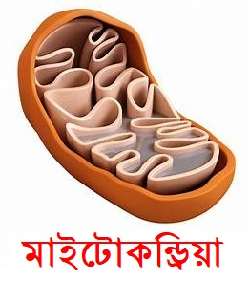
এরা কী করছে?
: দৌড়াচ্ছে
দৌড়াতে কীসের প্রয়োজন?
: শক্তি
তাহলে বলোতো : আমাদের কোষের কোন অঙ্গাণুটি শক্তি উৎপাদন করে?

Slide 5
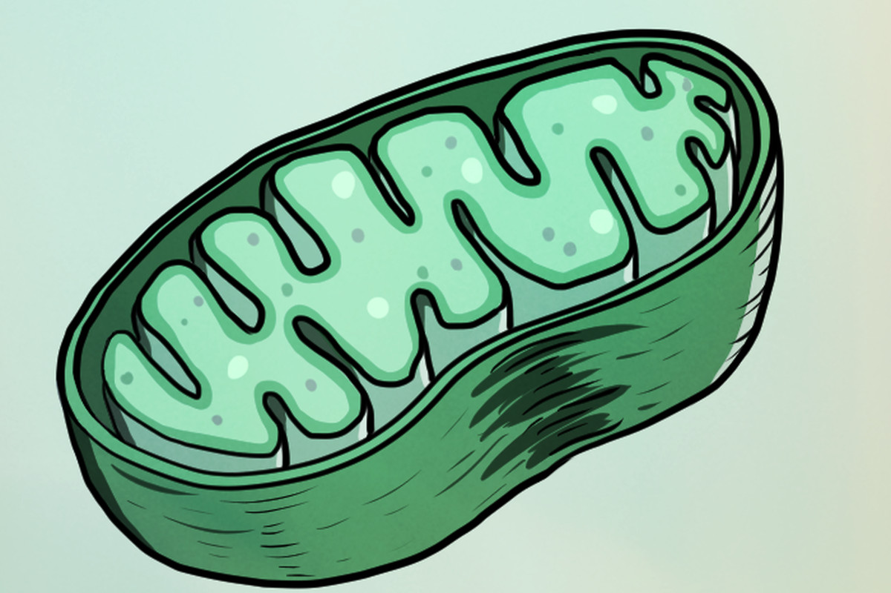
আজকের পাঠ
মাইটোকন্ড্রিয়া

Slide 6
এই পাঠ শেষে শিক্ষার্থীরা...
১.
  মাইটোকন্ড্রিয়াকে সংজ্ঞায়িত করতে পারবে।
শিখনফল
২.
  মাইটোকন্ড্রিয়ার গঠন বর্ণনা করতে পারবে।
৩.
মাইটোকন্ড্রিয়ার কাজ বর্ণনা করতে পারবে।

Slide 7
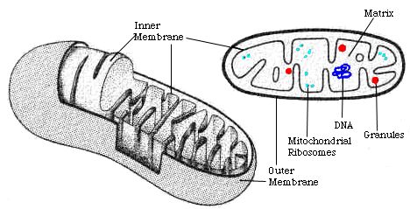
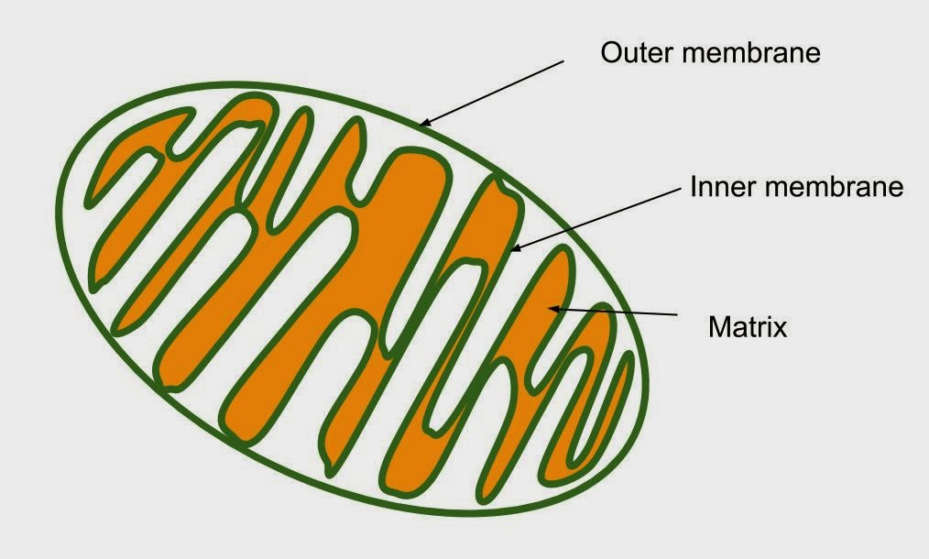
মাইটোকন্ড্রিয়া (Mitochondria)
গ্রিক mitos (=সুতা) এবং chondrion (=দানা)
সবাত শ্বাসনিক জীবকোষের সাইটোপ্লাজমে বিদ্যমান যেসব কোষীয় অঙ্গাণু দ্বিস্তর পর্দাযুক্ত এবং শ্বসন প্রক্রিয়ায় বিশেষ ভূমিকা পালন করে তাকে মাইটোকন্ড্রিয়ন (বহুবচন : মাইটোকন্ড্রিয়া) বলে।
আবিষ্কারক : Albert Von Kolliker (১৮৫০)
নামকরণ : Carl Benda (১৮৯৮), বায়োপ্লাস্ট Altman (১৮৯0)

Slide 8
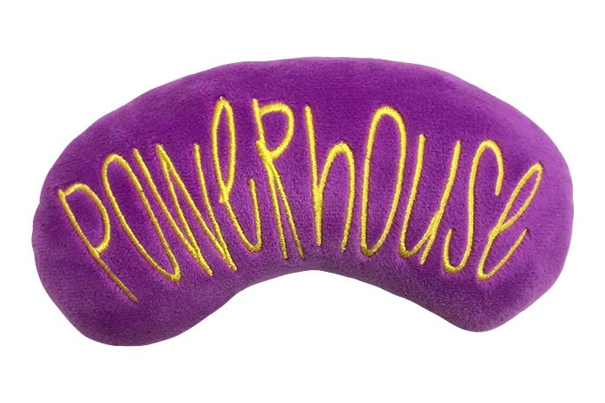
মাইটোকন্ড্রিয়াকে শক্তিঘর (Power House) বলা হয় কেন?
শ্বসনের মাধ্যমে শক্তি উৎপাদনের মূল প্রক্রিয়াটি মাইটোকন্ড্রিয়াতে সাধিত হয় অর্থাৎ মাইটোকন্ড্রিয়া কোষের শক্তি উৎপাদনের সাথে জড়িত তাই একে কোষের শক্তিঘর বলে।
এন্ডোসিমবায়োন্ট (Endosymbiont) :
আধুনিক ধারণা অনুযায়ী মাইটোকন্ড্রিয়া কোনো কোষীয় অঙ্গাণু নয়, বরং পৃথক জীব। কারণ এদের পৃথক জেনেটিক কোড এবং বিভাজন ক্ষমতা আছে। ধারণা করা হয় এদের উৎপত্তি সুকেন্দ্রিক কোষের এন্ডোফ্যাগোসাইটোসিস প্রক্রিয়ায় ভক্ষনকৃত ব্যাকটেরিয়া দ্বারা বিবর্তিত হওয়ার মাধ্যমে এবং কোষে অন্তঃমিথোজীবী হিসেবে অবস্থান করে।

Slide 9
আকৃতি :
দণ্ডাকার, সূত্রাকার, দানাদার, গোলাকার, সর্পিলাকার, তারকাকার হতে পারে। প্রজাতি থেকে প্রজাতি এমনকি একই জীবদেহের বিভিন্ন অঙ্গে মাইটোকন্ড্রিয়ার আকার-আকৃতিতে পার্থক্য দেখা যায়।
আয়তন :
মাইটোকন্ড্রিয়ার দৈর্ঘ্য ০.৩ - ৪০ মাইক্রন। সূত্রাকারের দৈর্ঘ্য ৪০ - ৭০ মাইক্রন পর্যন্ত। বৃত্তাকারের ব্যাস ০.২ - ২.০ মাইক্রন।
সংখ্যা :
কোষের সক্রিয়তা ও শারীরবৃত্তীয় কাজের উপর নির্ভর করে। উচ্চশ্রেণির উদ্ভিদকোষে ১০০-২০০০। যকৃতকোষে সহস্রাধিক। বার্ধক্যপ্রাপ্তির সাথে সাথে সংখ্যা হ্রাস পায়।

Slide 10
একক
কাজ
মাইটোকন্ড্রিয়াকে কোষের শক্তিঘর বলা হয় কেন?
শ্বসনের মাধ্যমে শক্তি উৎপাদনের মূল প্রক্রিয়াটি মাইটোকন্ড্রিয়াতে সাধিত হয় অর্থাৎ মাইটোকন্ড্রিয়া কোষের শক্তি উৎপাদনের সাথে জড়িত তাই একে কোষের শক্তিঘর বলে।

Slide 11
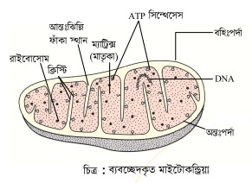
মাইটোকন্ড্রিয়ার ভৌত গঠন
মাইটোকন্ড্রিয়া নিম্নলিখিত অংশগুলো নিয়ে গঠিত :
ক. পর্দা বা আবরণী
খ. ক্রিস্টি
গ. প্রকোষ্ঠ
ঘ. ATP সিন্থেসেস ও ETS
ঙ. DNA ও রাইবোসোম

Slide 12
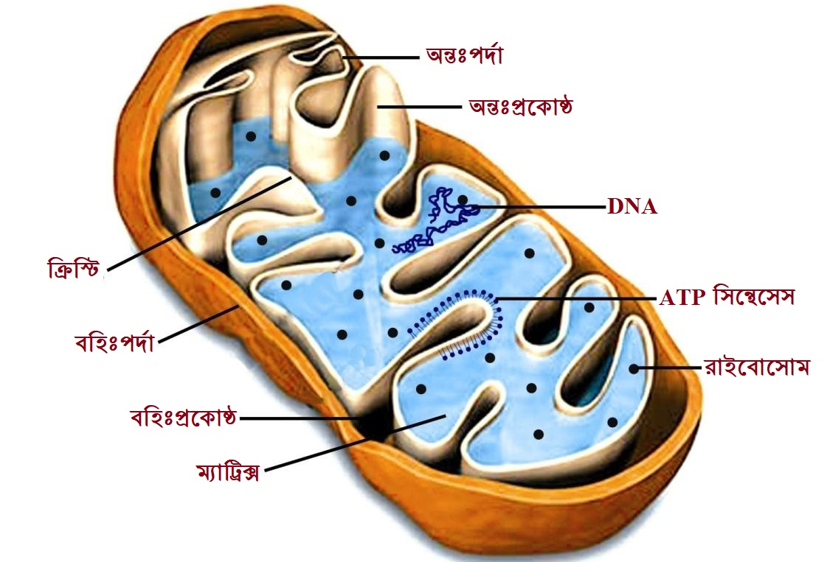
ক. পর্দা বা আবরণী :
দুটি স্বতন্ত্র পর্দা (বহিঃ ও অন্তঃ) দিয়ে আবৃত।
পর্দাগুলো লিপিড ও প্রোটিন দিয়ে তৈরি।
পর্দা দুটির মাঝে ৬-৮ nm ফাঁকা স্থান থাকে।
বহিঃপর্দা খাঁজহীন, ভেতরের অংশকে সুরক্ষা দেয়।
ছোট অণু ও আয়ন মেমব্রেন ভেদ করে ভেতরে প্রবেশ এবং বাইরে বের হতে পারে।
এখানে ATP সিন্থেসেস ও ETS বা ATP তৈরির এনজাইম থাকে না।

Slide 13
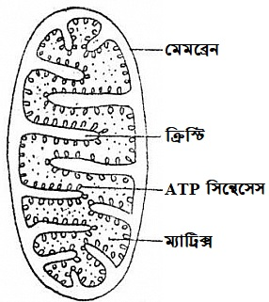
খ. ক্রিস্টি (একবচনে : ক্রিস্টা) :
অন্তঃপর্দা কিছুদূর পরপর আঙুলের মতো ভাঁজ হয়ে ক্রিস্টা নামক উপবৃদ্ধি গঠন করে।
ক্রিস্টিগুলো সাধারণত অনুপ্রস্থ বরাবর সাজানো।
ক্রিস্টির মাঝে অন্তঃক্রিস্টি ফাঁকা স্থান থাকে যা বহিঃপ্রকোষ্ঠের সাথে যুক্ত।

Slide 14
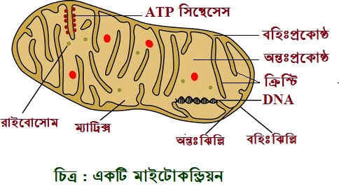
গ. প্রকোষ্ঠ :
দুটি পর্দার মাঝে অবস্থিত ফাঁকা স্থানকে বহিঃপ্রকোষ্ঠ বলে।
এতে কোএনজাইম-এ সমৃদ্ধ তরল পদার্থ দ্বারা পূর্ণ থাকে।
অন্তঃপর্দা বেষ্টিত ভেতরের গহ্বরকে অন্তঃপ্রকোষ্ঠ বলে।
এতে জেলির মতো ঘন সমসত্ব মাতৃকা দ্বারা পূর্ণ থাকে।
ক্রিস্টিগুলোর কারণে অন্তঃপ্রকোষ্ঠ কতগুলো অসম্পূর্ণ প্রকোষ্ঠে বিভক্ত।

Slide 15
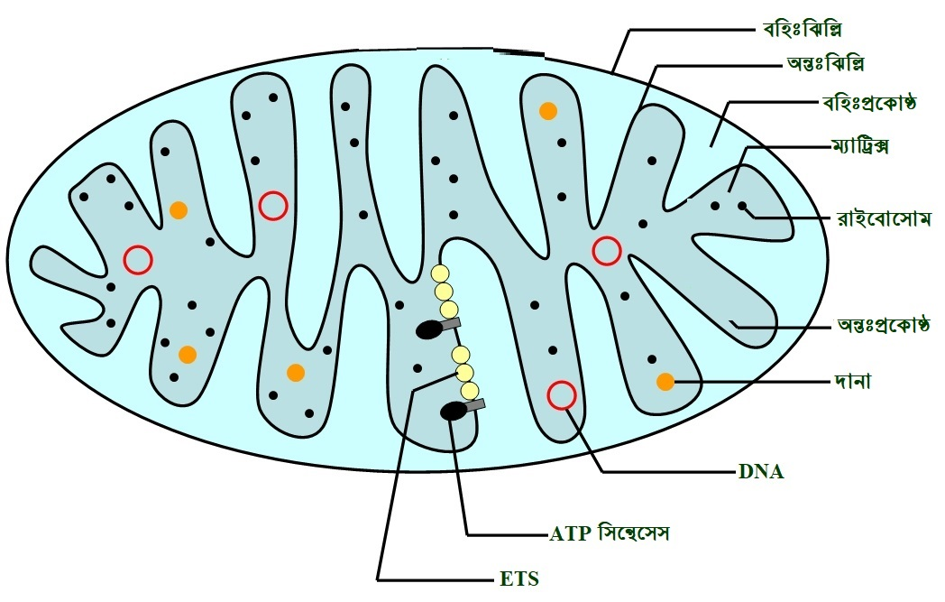
ঘ. ATP সিন্থেসেস ও ETS :
অন্তঃপর্দায় (ক্রিস্টিতে) ATP সিন্থেসেস নামক বৃন্তযু্ক্ত গোলাকার বস্তু থাকে।
এখানে ATP সংশ্লেষিত হয়।
ক্রিস্টিব্যাপী অসংখ্য ইলেকট্রন ট্রান্সপোর্ট সিস্টেম (ETS) থাকে।
ATP সিন্থেসেসকে পূর্বে অক্সিজোম বলা হতো।

Slide 16
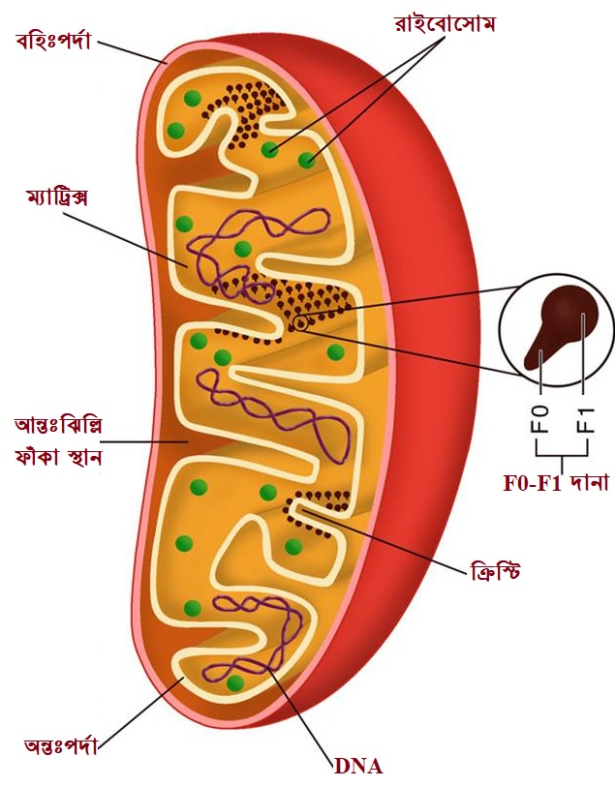
ঙ. DNA ও রাইবোসোম :
এর মাতৃকায় ক্ষুদ্র, দ্বিসূত্রক, গোলাকার নিজস্ব DNA অণু থাকে।
মাতৃকায় 70S টাইপের রাইবোসোম থাকে যা ব্যাকটেরিয়ার কোষে প্রাপ্ত DNA ও রাইবোসোমের অনুরূপ।

Slide 17
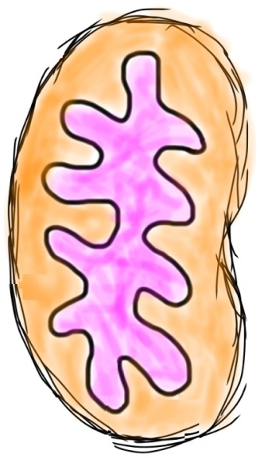
মাইটোকন্ড্রিয়ার রাসায়নিক গঠন
পর্দা বা আবরণ লিপোপ্রোটিন নির্মিত।
৬৫% প্রোটিন, ২৫-৩০% লিপিড, ০.৫% RNA ও সামান্য DNA।
লিপিডের মধ্যে ৯০% ফসফোলিপিড, ৫% কোলেস্টেরল।
সামান্য খনিজ (Ca, Mg, Mn, Ag) ও ভিটামিন (B₆, B₁₂, K, E)।
প্রায় ১০০ প্রকার এনজাইম ও কো-এনজাইম উপস্থিত থাকে।
এনজাইমগুলো বহিঃপর্দা, বহিঃপ্রকোষ্ঠ ও অন্তঃপর্দায় অবস্থান করে।
মাতৃকায় বিভিন্ন এনজাইম, কো-এনজাইম ও নিউক্লিওটাইড থাকে।

Slide 18
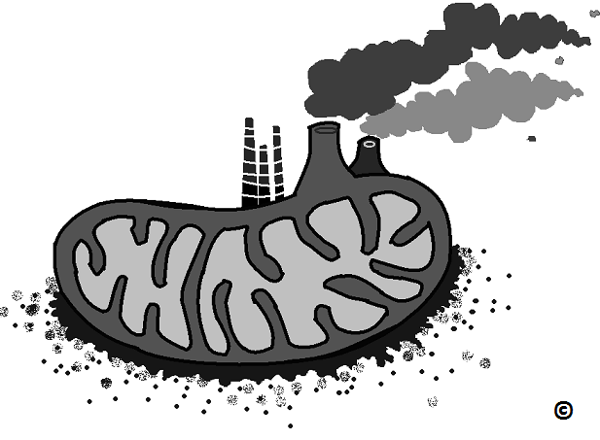
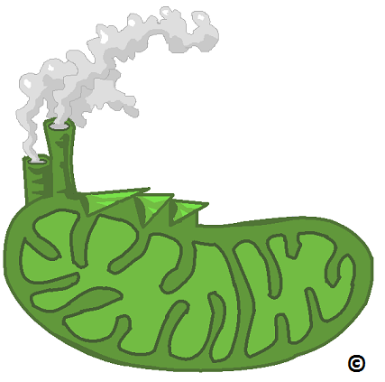
মাইটোকন্ড্রিয়ার কাজ
১. গ্লাইকোলাইসিস ছাড়া শ্বসনের সব ধাপ (পাইরুভিক অ্যাডিস সক্রিয়করণ, ক্রেবস চক্র ও অক্সিডেটিভ ফসফোরাইলেশন) মাইটোকন্ড্রিয়াতেই সম্পন্ন হয়।
২. শ্বসন সংশ্লিষ্ট সকল এনজাইম এখানে বিন্যস্ত থাকে।
৩. শ্বসনে সৃষ্ট ATP এখানে সঞ্চিত হয়। যেখানে শক্তির চাহিদা বেশি সেখানে মাইটোকন্ড্রিয়া জড়ো হয়ে ATP ত্যাগ করে।
৪. লিপিড সংশ্লেষণের সকল এনজাইম এখানে থাকে।
৫. কিছু DNA, RNA এবং প্রোটিন উৎপাদন করে।
৬. এরা Ca, K প্রভৃতি পদার্থের সক্রিয় পরিবহণে সক্ষম।

Slide 19
বাড়ির
কাজ
মাইটোকন্ড্রিয়ার গঠন ও কাজ লিখে আনবে।

Slide 20
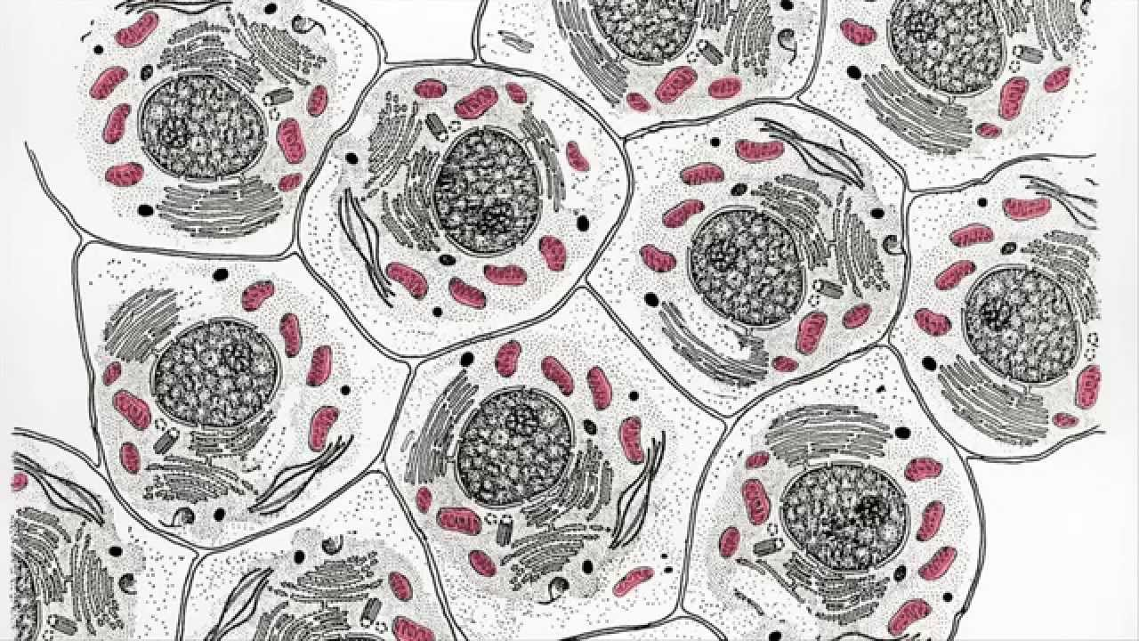
সবাইকে ধন্যবাদ

